Slide 1
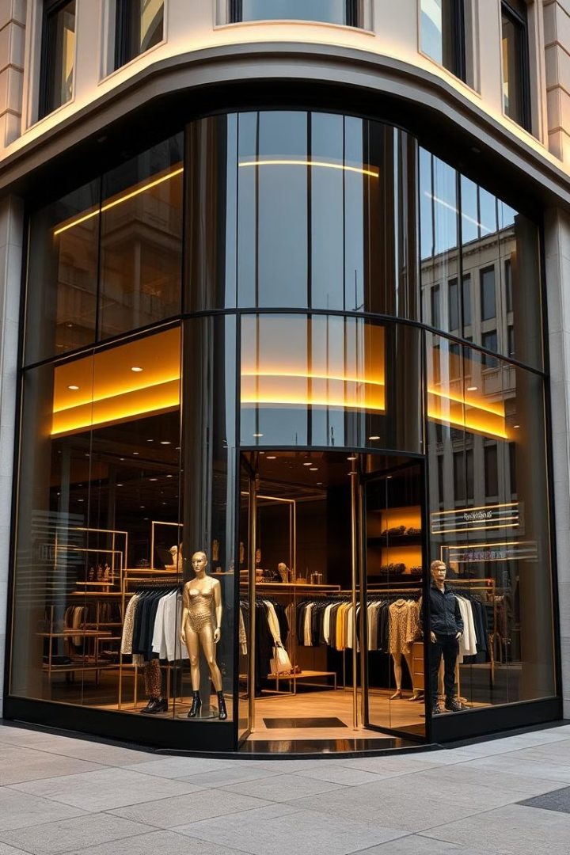

TrendXpress
"Innovando la moda con tecnología."
Nuestra propuesta de una tienda de ropa se enfoca en capturar las últimas tendencias urbanas y ofrecer a nuestros clientes una experiencia de compra única combinando lo físico y lo digital.
by Felipe Figueroa Cevallos

Slide 2
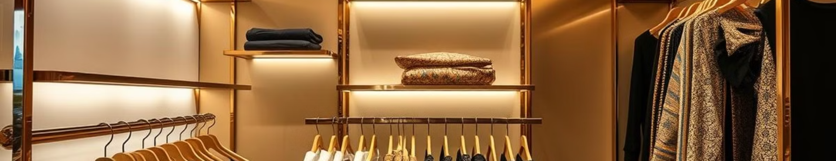
Nuestro Enfoque Exclusivo de Prendas
1
Diseños Innovadores
2
Calidad Superior
3
Énfasis en la Personalidad
Nuestras prendas reflejarán los estilos más recientes de la moda urbana, con cortes, texturas y detalles de vanguardia.
Utilizaremos materiales de alta calidad que brinden comodidad y durabilidad a nuestros clientes.
Cada artículo será cuidadosamente seleccionado para capturar la esencia de un estilo de vida urbano y moderno.

Slide 3
Combinando Experiencias Físicas y Digitales
Tienda Física
Presencia Digital
Integración Perfecta
Nuestro espacio físico proporcionará un ambiente de compra acogedor y estimulante, con un diseño innovador y una cuidadosa selección de prendas.
Ofreceremos una página web y una aplicación móvil que brinden a los clientes una experiencia de compra omnicanal fluida.
Nuestros clientes podrán disfrutar de una transición sin problemas entre nuestros canales físicos y digitales.

Slide 4
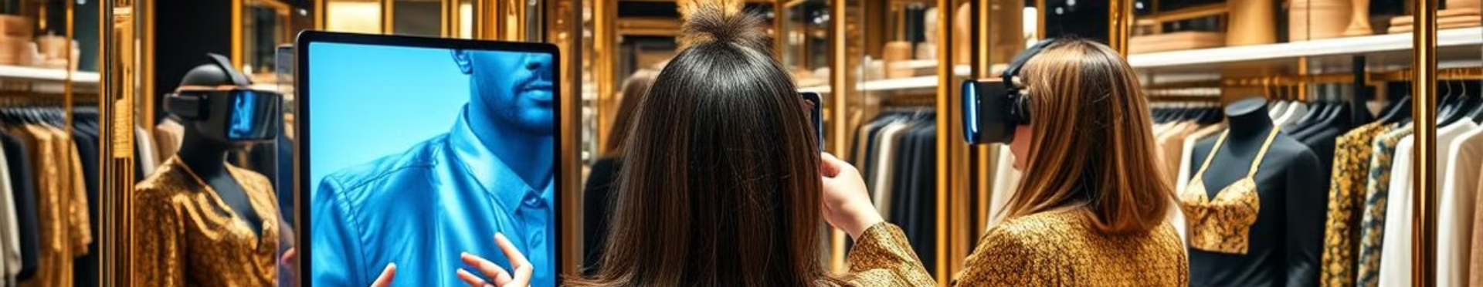
Probador de Realidad Aumentada
Prueba Virtual
Experiencia Inmersiva
Simplicidad y Conveniencia
Los clientes podrán utilizar la cámara de sus dispositivos móviles para probarse virtualmente las prendas antes de comprarlas.
La tecnología de realidad aumentada les brindará una vista previa realista de cómo les quedarán los artículos.
Este servicio innovador eliminará la necesidad de probadores físicos y ofrecerá una experiencia de compra más cómoda.

Slide 5
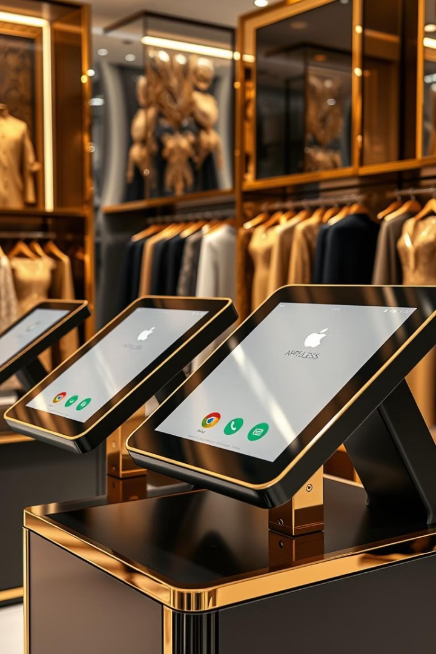



Opciones de Pago Flexibles
Efectivo
Aceptaremos pagos en efectivo para brindar flexibilidad a nuestros clientes.
Tarjeta de Crédito
Contaremos con terminales de pago que acepten tarjetas de crédito y débito.
Pago Móvil
Implementaremos soluciones de pago móvil para una experiencia de compra más conveniente.

Slide 6
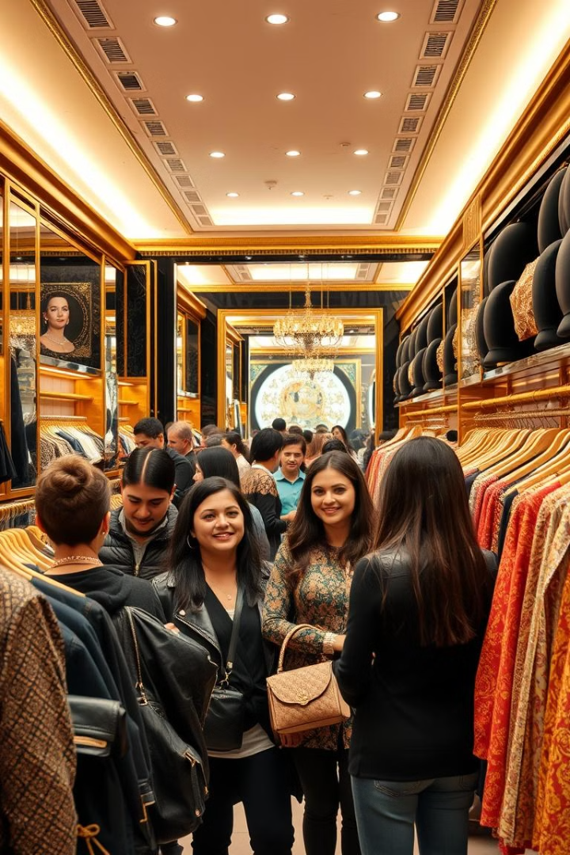
Programa de Fidelización para Clientes Recurrentes
1
Inscripción Sencilla
Los clientes podrán registrarse fácilmente en nuestro programa de fidelización a través de nuestra tienda física o plataformas digitales.
2
Beneficios Atractivos
Ofreceremos recompensas, descuentos y promociones exclusivas para incentivar a nuestros clientes a regresar y comprar con frecuencia.
3
Servicio Personalizado
Utilizaremos datos de compra para brindar recomendaciones personalizadas y una experiencia de servicio al cliente excepcional.

Slide 7




Aprovechando una Página Web Optimizada
Diseño Atractivo
Navegación Intuitiva
Experiencia Optimizada
Nuestra página web tendrá un diseño moderno y minimalista que refleje la estética de nuestra marca.
Los clientes podrán explorar fácilmente nuestro catálogo y encontrar rápidamente lo que buscan.
El sitio web será responsive y se adaptará a cualquier dispositivo para brindar una experiencia de compra fluida.

Slide 8
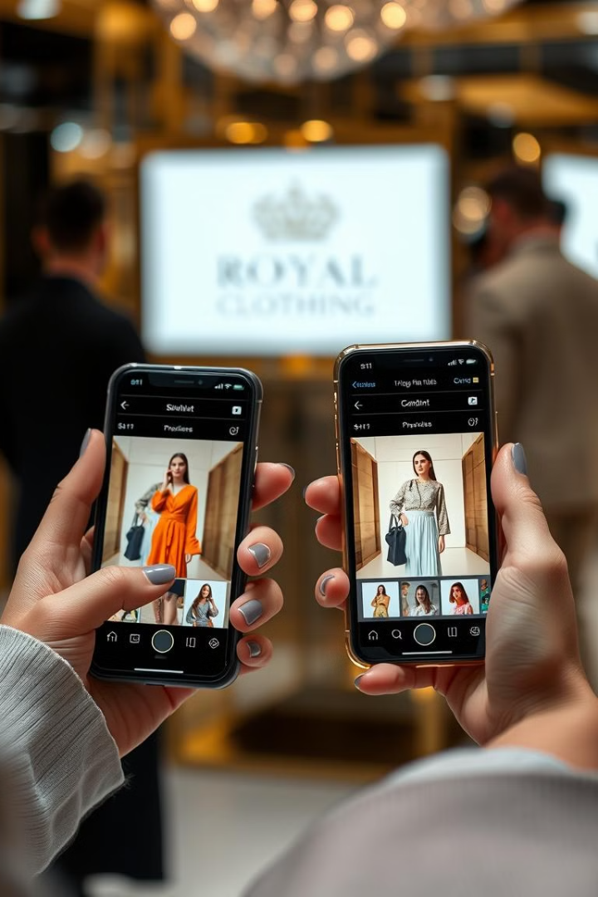
Integración Perfecta de Nuestra Aplicación Móvil
Probador Virtual
Los clientes podrán utilizar la realidad aumentada para probarse las prendas a través de la aplicación.
Compras Sencillas
Permitirá a los clientes seleccionar y adquirir artículos de manera rápida y conveniente.
Historial de Compras
Los clientes podrán acceder a su historial de compras y realizar devoluciones o cambios fácilmente.
Notificaciones Personalizadas
Enviaremos alertas sobre nuevos lanzamientos, promociones y ofertas especiales adaptadas a las preferencias de cada cliente.

